Slide 1
Interrupt Priority
2026.01.19

Slide 2
Interrupt Priority 시험
Priority group과 Sub priority에 대한 것을 2개의 예제를 통해서 확인
IntPriority1_PriorityGroup
IntPriority2_SubPriority
Cortex-M3는 ARM7, ARM9에 비해 월등히 많은 수의 인터럽트 지원
시스템에서 지원하는 것과 외부 인터럽트를 포함해서 256개까지 사용 가능
또한 각각 따로 우선 순위를 지정할 수 있다.
많은 인터럽트가 우선 순위를 갖게 되면 priority control이 무척 복잡
그래서 NVIC는 priority grouping을 지원.

Slide 3
Priority group vs. Sub priority
pre-emption priority group을 group priority로서 사용
Pre-emption이 가능하다는 것. 즉, 어떤 인터럽트가 동작 중일 때 그보다 높은 group priority를 가진 (숫자는 낮은 값) 인터럽트가 발생하게 되면 이전 인터럽트의 동작은 멈추고 새로 발생한 높은 group priority의 인터럽트가 동작하게 되는 것
Sub priority는 Pre-emption 불가능
새로 생긴 인터럽트가 같은 group priority를 가졌다면 지금 실행중인 인터럽트는 동작을 멈추지 않는다. Sub priority는 Pre-emption과는 무관하다.
Sub priority 용도
만약 높은 priority를 가진 인터럽트가 동작 중인데 새로 2개의 인터럽트가 새로 발생했다고 가정. 새로 발생한 2개의 인터럽트는 같은 group priority를 가졌지만 Sub priority는 다르다.
이 경우 지금 수행 중이던 높은 priority를 가진 인터럽트가 동작을 끝내고 대기 중이던 2개의 인터럽트를 처리하려고 하는 순간 Sub priority가 작동하게 된다. 즉, 높은 Sub priority를 가지는 (낮은 숫자 값을 가지는) 인터럽트가 먼저 수행된다.

Slide 4
Priority Test 1 - Priority Group
2개의 키에 서로 다른 Priority Group을 설정
각각의 interrupt handler에서는 무한히 어떤 동작을 반복하도록 설정. 다른 색깔의 LED를 무한히 점등하는 작업
Priority Group이 다르기 때문에 어떤 키가 눌린 상태에서 더 높은 Group priority를 가진 인터럽트가 발생하지 않으면 계속 자신의 무한한 interrupt handler를 동작하고 있을 것이다.
2개의 키에 서로 다른 Group priority를 지정할 것이기 때문에 아마도 키가 눌리는 순서에 따라 다른 현상이 나타날 것이라고 예상할 수 있다.
만약 Key1에 더 높은 Group priority를 지정하였을 경우, Key1를 먼저 누르면 아무리 Key2을 눌러도 반응이 없을 것이고, Key2을 먼저 누르게 되면, Key2에 해당하는 LED가 점등 중이라도, 더 높은 Group priority를 가진 Key1가 눌리게 되면 Key2의 LED는 그 상태 그대로 있고, Key1의 LED가 점등되는 상황이 발생할 것이다.

Slide 5
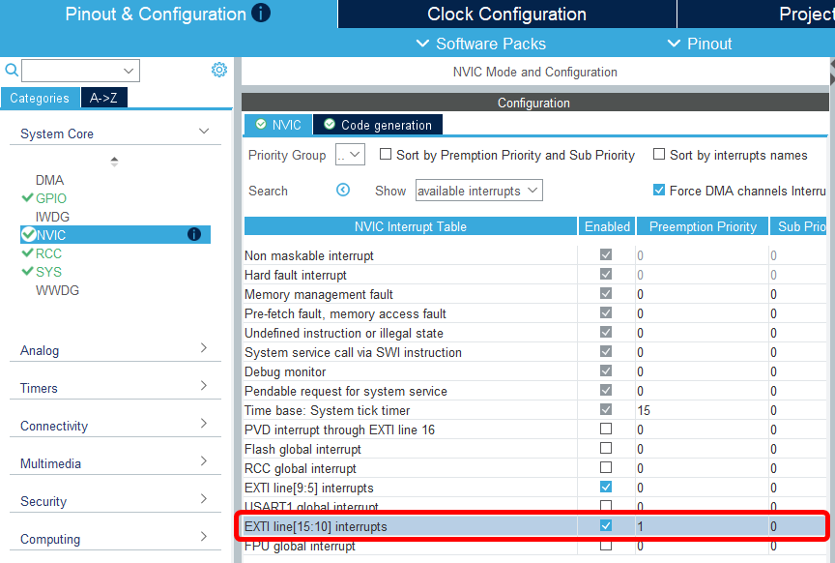
Priority Test 1

Slide 6
Priority Test 1 소스 분석
void EXTI9_5_IRQHandler(void) { HAL_GPIO_EXTI_IRQHandler(KEY1_Pin); /* USER CODE BEGIN EXTI9_5_IRQn 1 */ volatile int i; while(1) { for(i = 1000000; i > 0; i --); HAL_GPIO_TogglePin(LED1_GPIO_Port, LED1_Pin); } /* USER CODE END EXTI9_5_IRQn 1 */ }
void EXTI15_10_IRQHandler(void) { HAL_GPIO_EXTI_IRQHandler(KEY2_Pin); /* USER CODE BEGIN EXTI15_10_IRQn 1 */ volatile int i; while(1) { for(i = 1000000; i > 0; i --); HAL_GPIO_TogglePin(LED2_GPIO_Port, LED2_Pin); } /* USER CODE END EXTI15_10_IRQn 1 */ }

Slide 7
Priority Test 1 시험 결과
Key1에 더 높은 Group priority를 지정하였다.
Key1를 먼저 누르면, 아무리 Key2을 눌러도 LED2는 반응이 없다.
Key2을 먼저 누르게 되면, LED2가 점등 한다. 이때 Key1을 누르면 Key2의 LED는 눌렀을 때의 상태 그대로 있고, LED1이 점등된다.

Slide 8
Priority Test 2 - Sub Priority
이 시험을 위해서는 하나의 인터럽트 소스가 더 필요하다.
다른 하나의 인터럽트 소스로는 UART1을 사용한다.
UART1으로 입력을 받게 되면 인터럽트가 발생하도록 만든 이후에 키를 동작 시켜서 Sub Priority에 대한 시험을 진행한다.
UART1의 인터럽트 처리는 일정 시간이 지난 후에 끝나도록 한다.
그리고 그 인터럽트 처리 시간 동안에 두 키를 순서대로 눌러 본다.
물론 두 키의 인터럽트는 Group priority는 동일하게 하면서 Sub Priority를 다르게 설정해 놓는다.
두 키가 어떤 순서로 눌리더라도 Sub Priority가 높은 것이 먼저 실행될 것으로 예상할 수 있다.

Slide 9
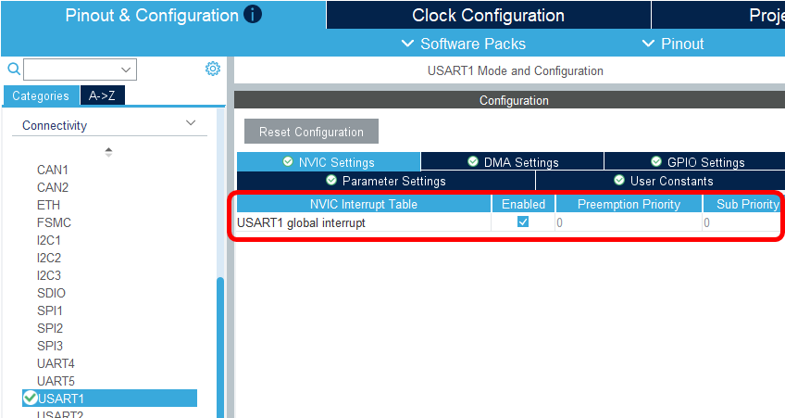
Priority Test 2
USART1 인터럽트 추가

Slide 10
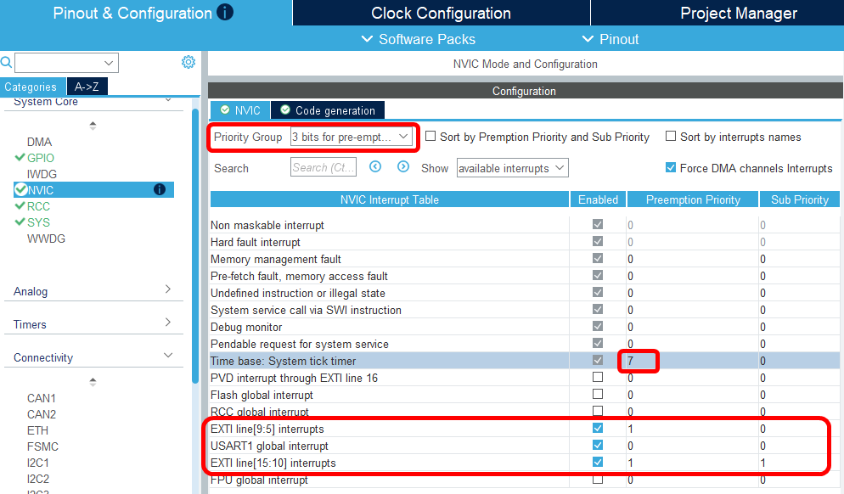
Priority Test 2
Priority Group을 3 bits로 변경

Slide 11
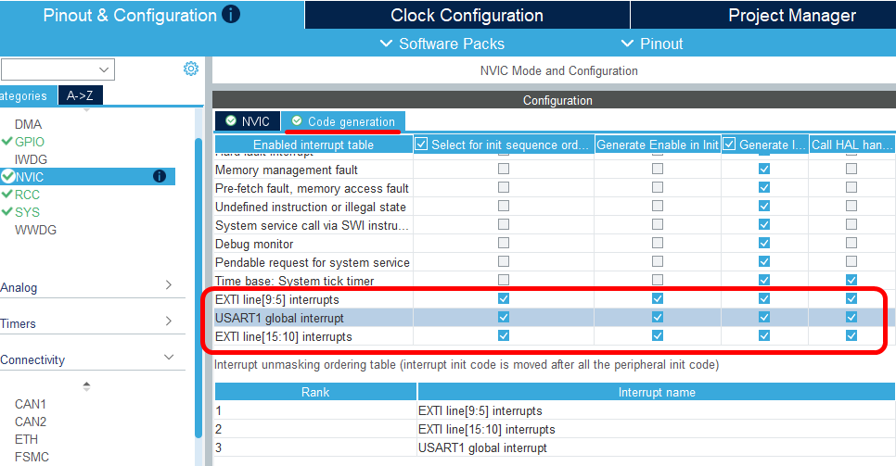
Priority Test 2

Slide 12
Priority Test 2 소스 분석
static void MX_NVIC_Init(void) { /* EXTI9_5_IRQn interrupt configuration */ HAL_NVIC_SetPriority(EXTI9_5_IRQn, 1, 0); HAL_NVIC_EnableIRQ(EXTI9_5_IRQn); /* EXTI15_10_IRQn interrupt configuration */ HAL_NVIC_SetPriority(EXTI15_10_IRQn, 1, 1); HAL_NVIC_EnableIRQ(EXTI15_10_IRQn); /* USART1_IRQn interrupt configuration */ HAL_NVIC_SetPriority(USART1_IRQn, 0, 0); HAL_NVIC_EnableIRQ(USART1_IRQn); }

Slide 13
Priority Test 2 소스 분석
uint8_t g_RxBuffer; HAL_StatusTypeDef Uart_Start_IT_Receive_forComm(void) { return HAL_UART_Receive_IT(&huart1, &g_RxBuffer, 1); } void HAL_UART_RxCpltCallback(UART_HandleTypeDef *huart) { if(huart == &huart1) { int k; for(k = 0; k <10; k ++) { for(volatile int i = 3000000; i > 0; i --); printf("HAL_UART_RxCpltCallback called k: %d!\n", k); } Uart_Start_IT_Receive_forComm(); } }
UART 인터럽트 처리를 위해서 Call Back 함수 구현
UART 쪽 RX에 대해서 인터럽트가 발생하면 자동으로 호출된다

Slide 14
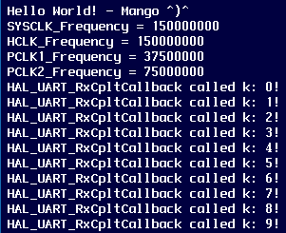
Priority Test 2 샐행 결과
터미널에서 키를 입력하면 Callback 함수 printf 출력
출력이 이루어지는 동안 2개의 키를 순서대로 누른다.
KEY1/KEY2 순으로 혹은, KEY2/KEY1 순으로 누른다.
어떠한 순서로 눌러도 LED1만 점등되는 상태가 된다. KEY1의 Sub Priority가 더 높다.

